Slide 1
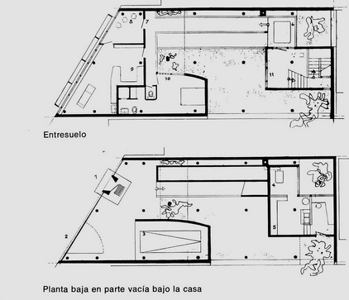
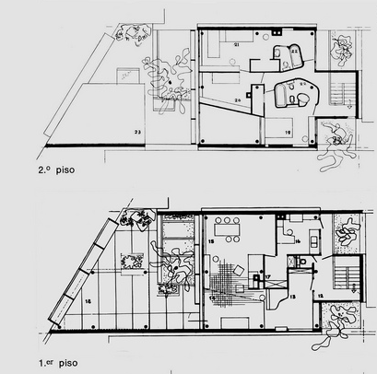
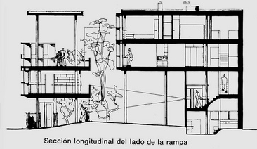
UNIVERSIDADE FEDERAL DE PERNAMBUCO
CENTRO DE ARTES E COMUNICAÇÃO
DEPARTAMENTO DE EXPRESSÃO GRÁFICA
DESENHO TÉCNICO 4A
Professores:
Vinicius Fulgêncio
Jesuíla Mendes

Slide 2
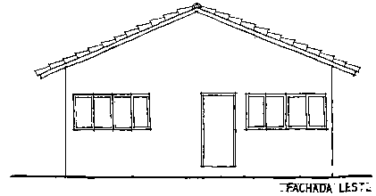
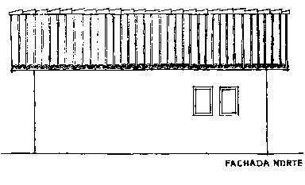
1- FachadaS
Trata-se das Projeções Ortogonais da casa, entendendo-a como uma peça no Sistema Mongeano.
Pode-se também compreender a fachada como a projeção de um corte vertical no lote onde o edifício está inserido.
Assim como nos demais desenhos a diferenciação de linha é fundamental. Neste caso como todas as linhas estão em vista, usa-se o seguinte método para diferenciá-las: quanto mais próximo o elemento arquitetônico está do observador mais grossa é a linha. Costuma-se usar - do mais próximo par ao mais distante - traço contínuo médio, contínuo fino e contínuo muito fino.
OBS.: é interessante desenvolver todas a fachadas para estudar a paginação e o jogo dos cheios e vazio (portas e janelas).

Slide 3
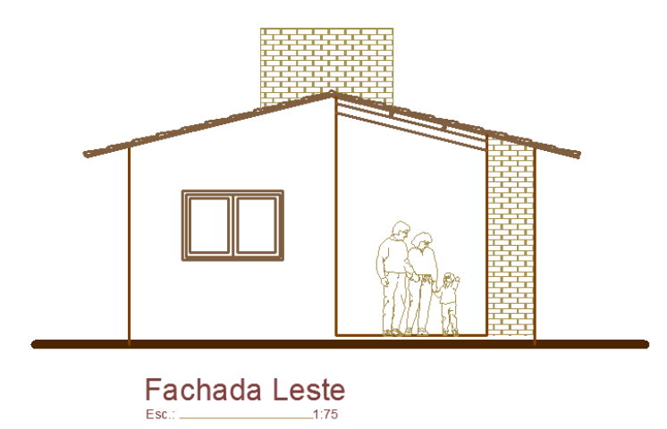
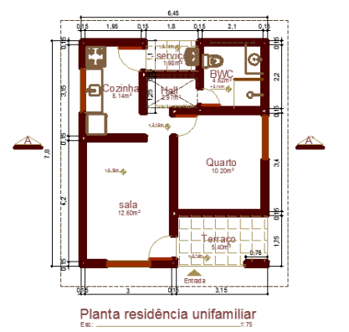
EXEMPLO 1

Slide 4
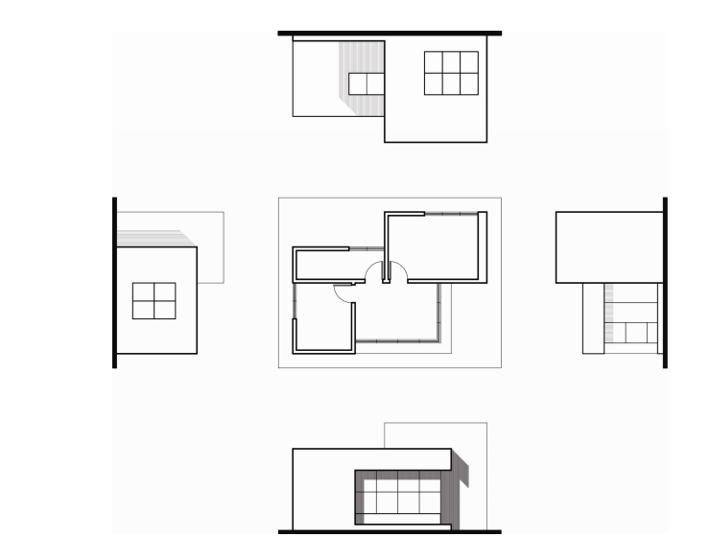
EXEMPLO 2
Os desenhos em elevação expressam a forma e as massas da estrutura, as aberturas de portas e janelas (tipo, tamanho e localização), os materiais, a textura e o contexto. Em desenhos constituídos apenas de linhas, sem penumbras e sombras projetadas, as diferenças nas espessuras das linhas auxiliam na sugestão da profundidade dos planos. Quanto mais grossa a espessura da linha, mais para a frente ele parece situar-se; quanto mais fina, mais ele parece recuar.

Slide 5
2- QUANTIDADE DE FACHADAS
A quantidade de elevações externas necessárias é variável, ficando sua determinação a critério do projetista, normalmente dependendo de critérios tais como:
sofisticação dos acabamentos externos
número de frentes do lote
posição da porta principal de acesso
irregularidade das paredes externas
Para a aprovação de um projeto na Prefeitura Municipal, exige-se no mínimo uma representação de elevação, normalmente a frontal.

Slide 6
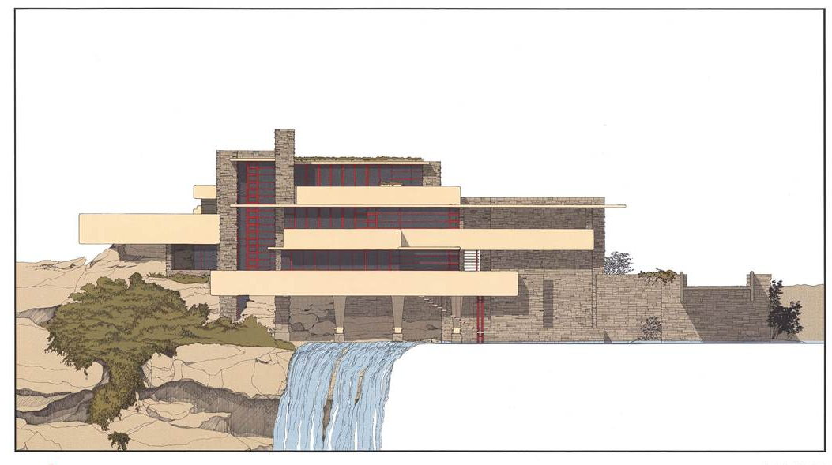
QUANTIDADE DE FACHADAS

Slide 7
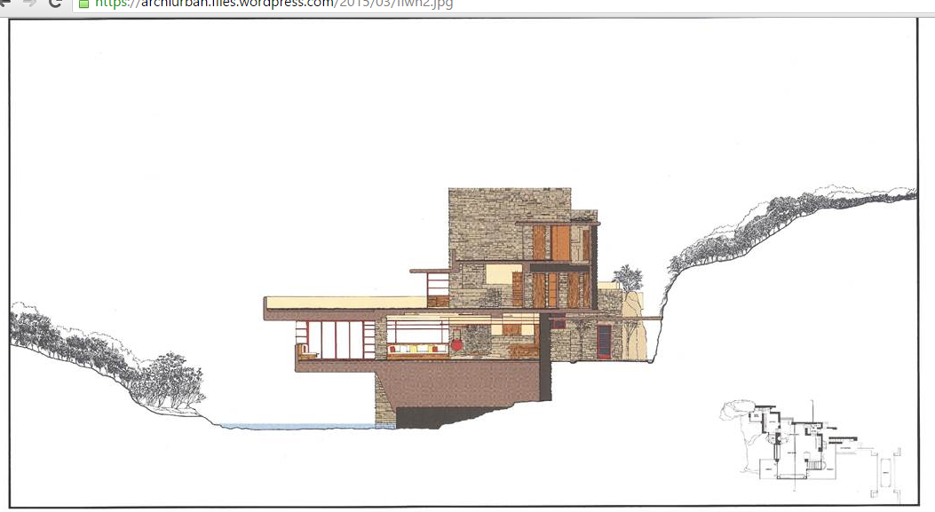
QUANTIDADE DE FACHADAS

Slide 8
3- DENOMINAÇÃO DAS ELEVAÇÕES
Havendo uma única fachada, o desenho recebe apenas esta denominação específica: ELEVAÇÃO ou FACHADA. Existindo mais do que uma elevação, há que se distinguir os vários desenhos conforme a sua localização no projeto. Há critérios variáveis, aceitos desde que, num mesmo projeto, utilize-se sempre o mesmo critério:
pelo nome da vista: frontal, posterior, lateral direita, lateral esquerda
pela orientação geográfica: norte, leste, sudeste
pelo nome da rua: para construções de esquina
pela importância: principal, secundária (apenas para duas fachadas)
letras e números

Slide 9
4- QUESTÕES GERAIS
• A escala utilizada para a representação de elevações/fachadas deve ser a mesma da planta baixa, preferencialmente, 1:50.
• Particular atenção deve ser dada, no desenho de elevações/fachadas, à espessura dos traços, que é um recurso utilizado para dar noção de profundidade dos planos no elemento representado.
• Embora não obrigatória, a utilização da técnica de sombras em fachadas é conveniente e dá melhor apresentação e interpretação ao desenho.

Slide 10
QUESTÕES GERAIS
• Em fachadas/elevações não se deve tentar fazer representações muito detalhadas de esquadrias – o que é função de desenho de detalhamento, em escala adequada – representam-se apenas as linhas compatíveis com a escala, indicando o tipo de esquadria a ser utilizada.
• É possível e aconselhável o enriquecimento da elevação/fachada com a utilização de vegetação, calungas, veículos, etc., para dar a noção de escala e aproximar da realidade, desde que não impeçam a visualização de elementos de importância da construção.

